Slide 1
6
STM32的串口通信系统
01
串口通信概述
02
STM32F
串口简介
03
串口通信
过程
04
串口寄存器和库函数

Slide 2
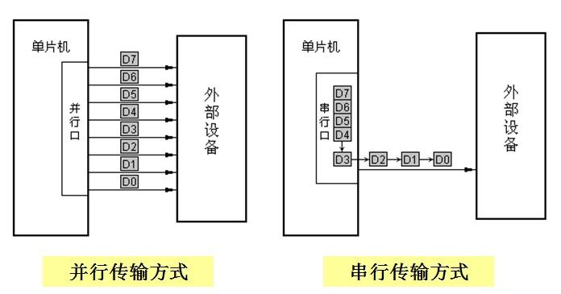
01
串口通讯概述
处理器与外部设备通信的两种方式：
并行通信
-传输原理：数据各个位同时传输。
-优点：速度快
-缺点：占用引脚资源多
串行通信
-传输原理：数据按位顺序传输。
-优点：占用引脚资源少
-缺点：速度相对较慢

Slide 3
01
串口通讯概述
串行通信：
按照数据传送方向，分为：
单 工：数据传输只支持数据在一个方向上传输。
半双工：允许数据在两个方向上传输，但是，在某一时刻，只允许数
据在一个方向上传输，它实际上是一种切换方向的单工通信。
全双工：允许数据同时在两个方向上传输，因此，全双工通信是两个
单工通信方式的结合，它要求发送设备和接收设备都有独立
的接收和发送能力。

Slide 4
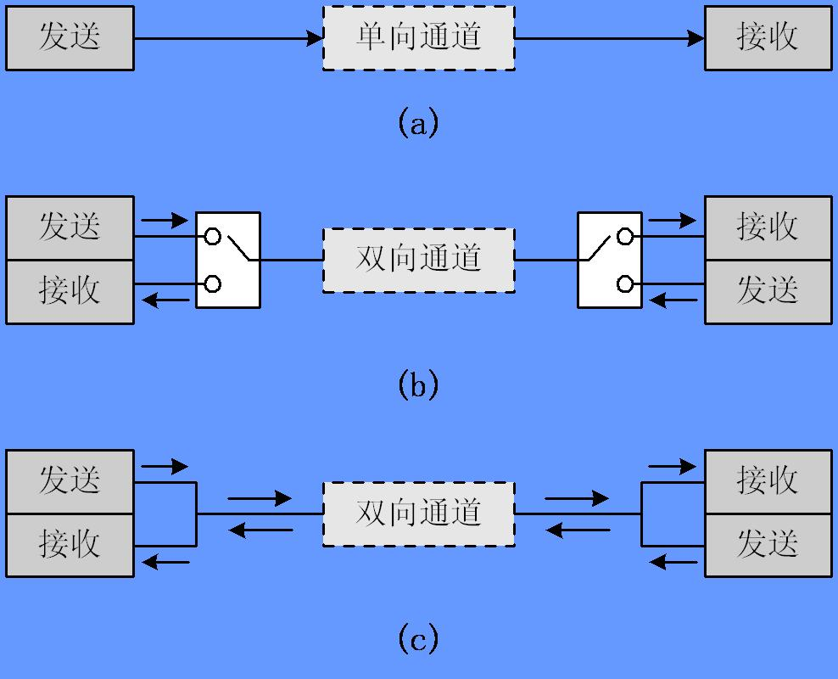
01
串口通讯概述
串行通信三种传送方式：

Slide 5
01
串口通讯概述
按照有无时钟同步信号，可以分为：
同步通信：带时钟同步信号传输。
-SPI，IIC通信接口
异步通信：不带时钟同步信号。
-UART(通用异步收发器),单总线

Slide 6
01
串口通讯概述
常见的串行通信接口：
通信标准 | 引脚说明 | 通信方式 | 通信方向
232通信、UART (通用异步收发器) | TXD:发送端 RXD:接受端 GND:公共地 | 异步通信 | 全双工
485通信、单总线（1-wire) | DQ:发送/接受端 | 异步通信 | 半双工
SPI | SCK:同步时钟 MISO:主机输入，从机输出 MOSI:主机输出，从机输入 | 同步通信 | 全双工
I2C | SCL:同步时钟 SDA:数据输入/输出端 | 同步通信 | 半双工

Slide 7
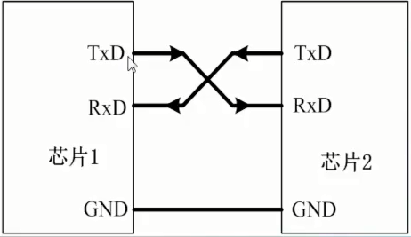
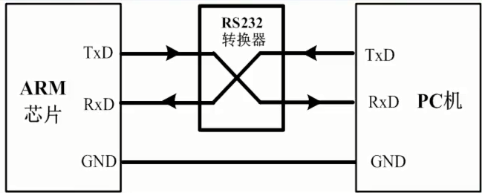
02
STM32串口简介
STM32的串口通信接口
UART:通用异步收发器
USART:通用同步异步收发器
大容量STM32F10x系列芯片，包含3个USART和2个UART

Slide 8
02
STM32串口简介
UART异步通信方式引脚：
-RXD:数据输入引脚。数据接受。
-TXD:数据发送引脚。数据发送。
串口号 | RXD | TXD
1 | PA10 | PA9
2 | PA3 | PA2
3 | PB11 | PB10
4 | PC11 | PC10
5 | PD2 | PC12

Slide 9
03
串口通信过程
串口通信过程
数据接收过程：
MCU
内核
输入数据缓冲器
串行输入移位寄存器
RXD
串行数据输入
外部设备
…
数据发送过程：
MCU
内核
输出数据缓冲器
串行输出移位寄存器
TXD
外部设备
串行数据输出
…

Slide 10
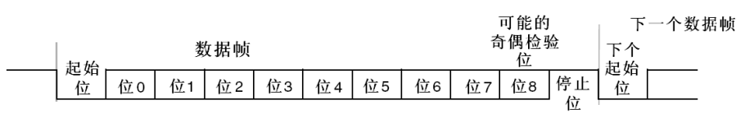
03
串口通信过程
STM32串口异步通信需要定义的参数：
起始位
数据位（8位或者9位）
奇偶校验位（第9位）
停止位（1,1.5,2位）
波特率设置
范例：

Slide 11
偶校验：此校验位使得一帧中的7或8个LSB数据以及校验位中”1”的个数为偶数。
例如：数据=00110101，有4个”1”，如果选择偶校验，校验位将是”0”。
奇校验：此校验位使得一帧中的7或8个LSB数据以及校验位中”1”的个数为奇数。
例如：数据=00110101，有4个”1”，如果选择奇校验，校验位将是”1”。

Slide 12
一个全双工串口传输协议中，如果波特率是115200，数据位为8位，使用偶校验，停止位为2位，计算最大有效数据传输速率是多少字节/秒（假设传输中没有其他开销）？
A. 1200
B. 9600
C. 11520
D. 10472

Slide 13
02
STM32串口简介
UART异步通信方式特点：
全双工异步通信。
分数波特率发生器系统，提供精确的波特率。
-发送和接受共用的可编程波特率，最高可达4.5Mbits/s
可编程的数据字长度（8位或者9位）；
可配置的停止位（支持1或者2位停止位）；
多个带标志的中断源，触发中断。
单独的发送器和接收器使能位。

Slide 14
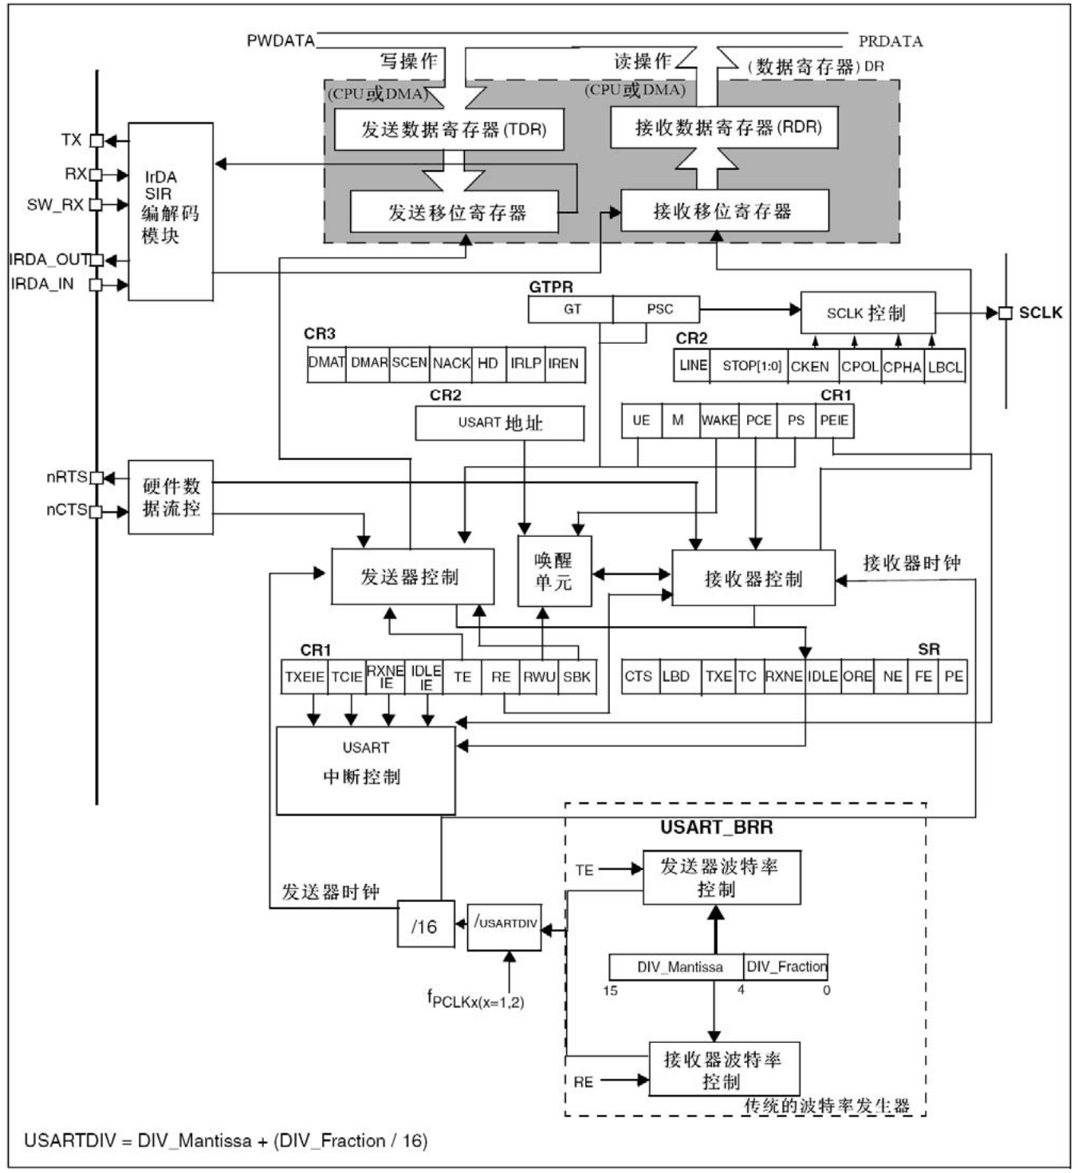
04
串口寄存器和库函数

Slide 15
04
串口寄存器和库函数
常用的串口相关寄存器
USART_SR状态寄存器
USART_DR数据寄存器
USART_BRR波特率寄存器

Slide 16
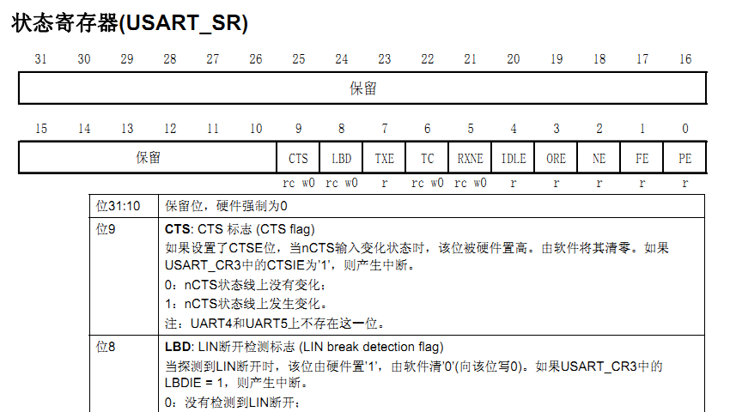
04
串口寄存器和库函数
FlagStatus USART_GetFlagStatus(USART_TypeDef* USARTx, uint16_t USART_FLAG);

Slide 17
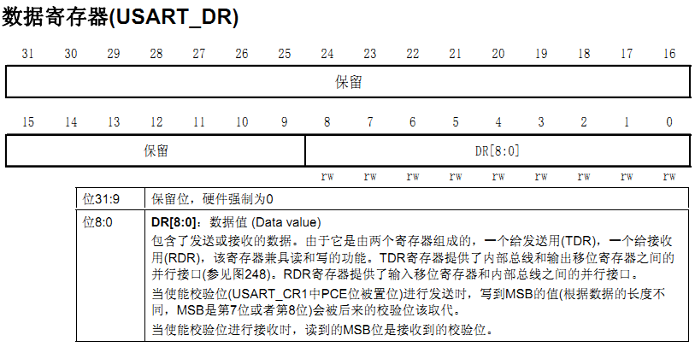
04
串口寄存器和库函数
void USART_SendData(USART_TypeDef* USARTx, uint16_t Data);
uint16_t USART_ReceiveData(USART_TypeDef* USARTx);

Slide 18
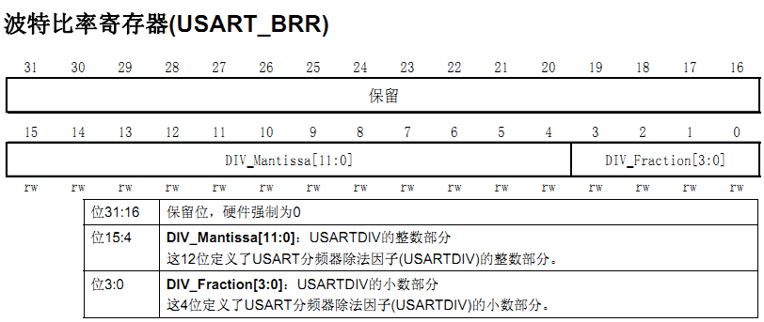
04
串口寄存器和库函数
void USART_Init(USART_TypeDef* USARTx, USART_InitTypeDef* USART_InitStruct);

Slide 19
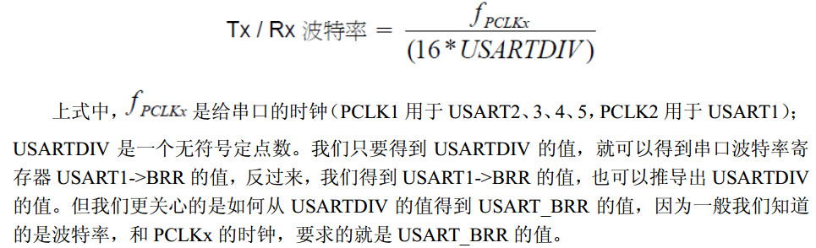
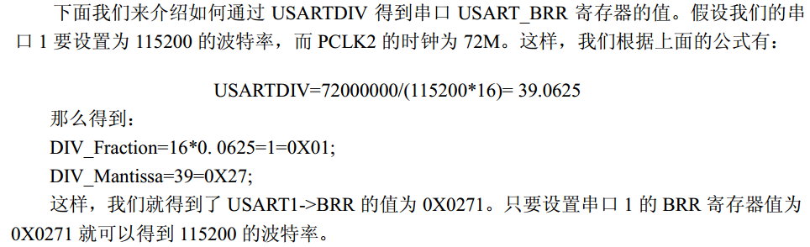
04
串口寄存器和库函数
波特率计算方法

Slide 20
在STM32F103系列微控制器中，若APB1时钟（PCLK1）设为36MHz，USART2的波特率要设置为115200，USART2的波特率寄存器（BRR）的值应该是多少？
A. 0x1D4C
B. 0x0D4C
C. 0x1388
D. 0x0138

Slide 21
04
串口寄存器和库函数
串口操作相关库函数（省略入口参数）：
void USART_Init(); //串口初始化：波特率，数据字长，奇偶校验，硬件流控以及收发使能
void USART_Cmd();//使能串口
void USART_ITConfig();//使能相关中断
void USART_SendData();//发送数据到串口，DR
uint16_t USART_ReceiveData();//接受数据，从DR读取接受到的数据
FlagStatus USART_GetFlagStatus();//获取状态标志位
void USART_ClearFlag();//清除状态标志位
ITStatus USART_GetITStatus();//获取中断状态标志位
void USART_ClearITPendingBit();//清除中断状态标志位

Slide 22
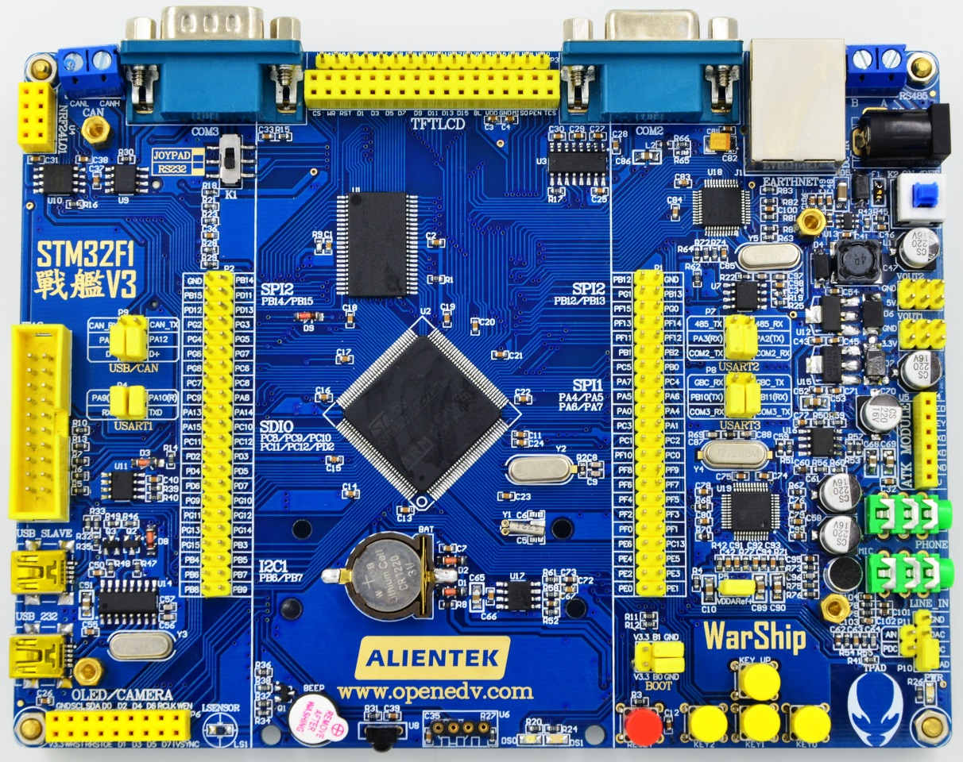
04
串口寄存器和库函数
硬件连接
PA9,PA10（串口1）连接到了USB串口电路。

Slide 23
04
串口寄存器和库函数
串口配置的一般步骤
串口时钟使能，GPIO时钟使能:RCC_APB2PeriphClockCmd();
串口复位:USART_DeInit(); 这一步不是必须的
GPIO端口模式设置:GPIO_Init(); 模式设置为GPIO_Mode_AF_PP
串口参数初始化：USART_Init();
开启中断并且初始化NVIC（如果需要开启中断才需要这个步骤）
NVIC_Init();
USART_ITConfig();
⑥使能串口:USART_Cmd();
⑦编写中断处理函数：USARTx_IRQHandler();
⑧串口数据收发：
void USART_SendData();//发送数据到串口，DR
uint16_t USART_ReceiveData();//接受数据，从DR读取接受到的数据
⑨串口传输状态获取：
FlagStatus USART_GetFlagStatus(USART_TypeDef* USARTx, uint16_t USART_FLAG);
void USART_ClearITPendingBit(USART_TypeDef* USARTx, uint16_t USART_IT);

Slide 24
05
USART相关文件
Printf支持：
//加入以下代码,支持printf函数,
//而不需要选择use MicroLIB
#if 1
#pragma import(__use_no_semihosting)
//标准库需要的支持函数
struct __FILE
{ int handle;
};
FILE __stdout;
//定义_sys_exit()以避免使用半主机模式
_sys_exit(int x)
{ x = x; }
//重定义fputc函数
int fputc(int ch, FILE *f)
{
while((USART1->SR&0X40)==0);//循环发送,直到发送完毕
USART1->DR = (u8) ch;
return ch;
}
#endif

Slide 25
05
USART相关文件
#define USART_REC_LEN 200 //定义最大接收字节数 200
u8 USART_RX_BUF[USART_REC_LEN];
//接收缓冲,最大USART_REC_LEN个字节.末字节为换行符
u16 USART_RX_STA; //接收状态标记
USART_RX_STA
bit15 | bit14 | bit13~0
接收完成标志 | 接收到0X0D标志 | 接收到的有效数据个数
程序要求，发送的字符是以回车换行结束（0x0D,0x0A)

Slide 26
起始帧 | 字长 | 数据帧1 | 数据帧2 | 数据帧3 | 校验帧 | 结束帧
0xAA 0xAA | 0x03 | 0xXX | 0xXX | 0xXX | 0xNN | 0xCC 0xCC
ABCDEFGHI…….(0x0D),(0x0A)

Slide 27
如果你需要通过串口发送一个大于255的数值（16位），你会如何选择数据格式？并如何通过STM32的串口函数进行发送？
A. 将数值拆分为两个字节，使用USART_SendData函数发送两次
B. 将数值转换为16位的字符格式，使用USART_SendData函数发送一次
C. 将数值转换为字符串格式，使用USART_SendData函数连续发送
D. 以上的方法都可以

Slide 28
以下哪种自定义的串口通信协议是不可以使用的？
A.
B.
C.
D.
起始帧 | 数据帧1 | 数据帧2 | 数据帧3 | 校验帧 | 结束帧
0x00 0x00 | 0xXX | 0xXX | 0xXX | 0xNN | 0xFF 0xFF
数据帧1 | 数据帧2 | 数据帧3 | 结束帧
0xXX | 0xXX | 0xXX | 0xAC 0xBD
起始帧 | 数据帧1 | 数据帧2 | 数据帧3 | 结束帧
0x39 0x4D | 0xXX | 0xXX | 0xXX | 0x39 0x4E
起始帧 | 字长 | 数据帧1 | 数据帧2 | 数据帧3 | 校验帧
0xAA 0xAA | 0x03 | 0xXX | 0xXX | 0xXX | 0xNN

